Slide 1
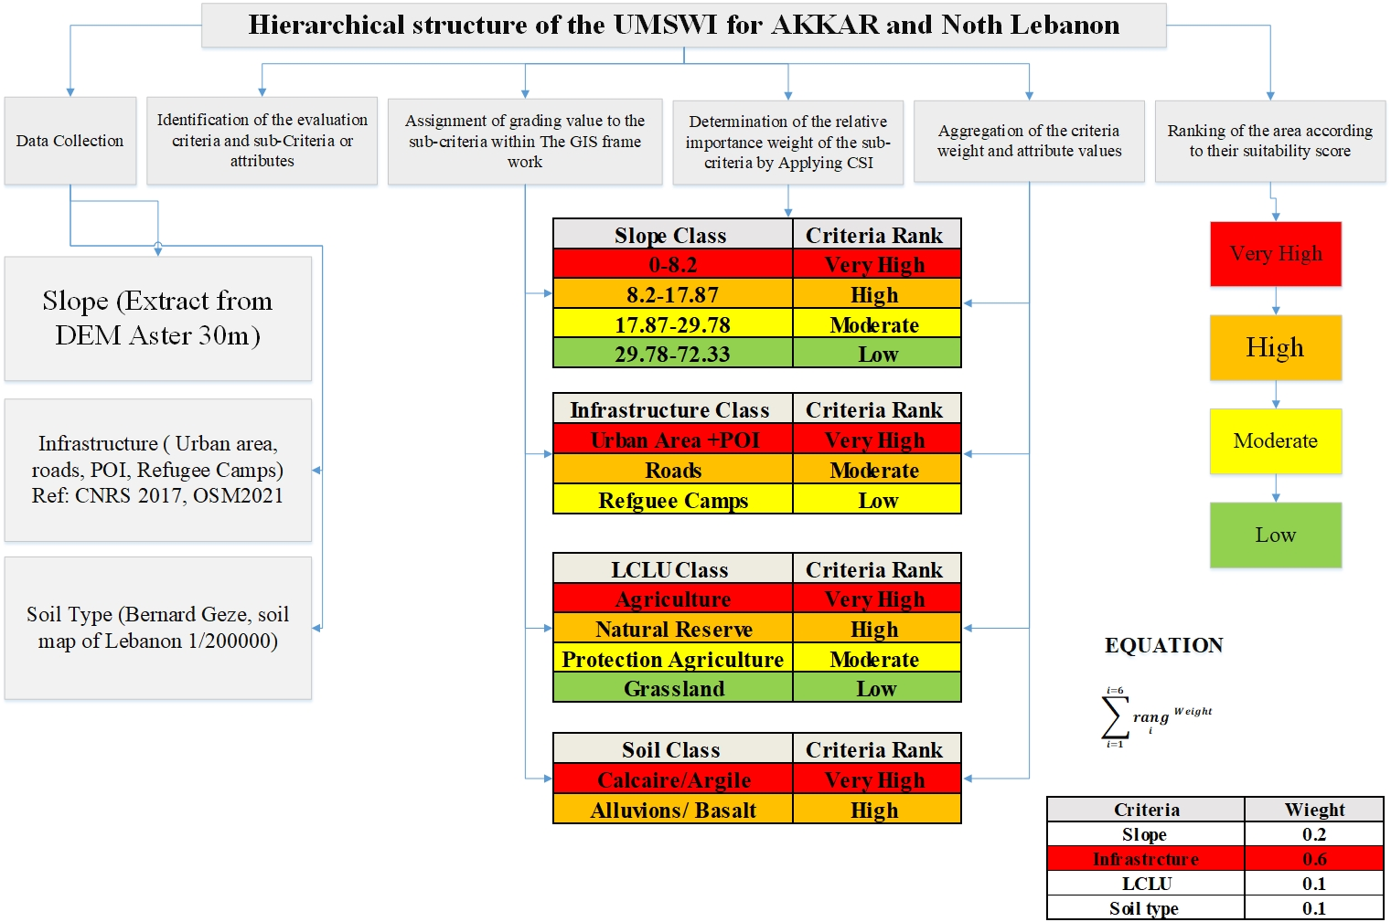
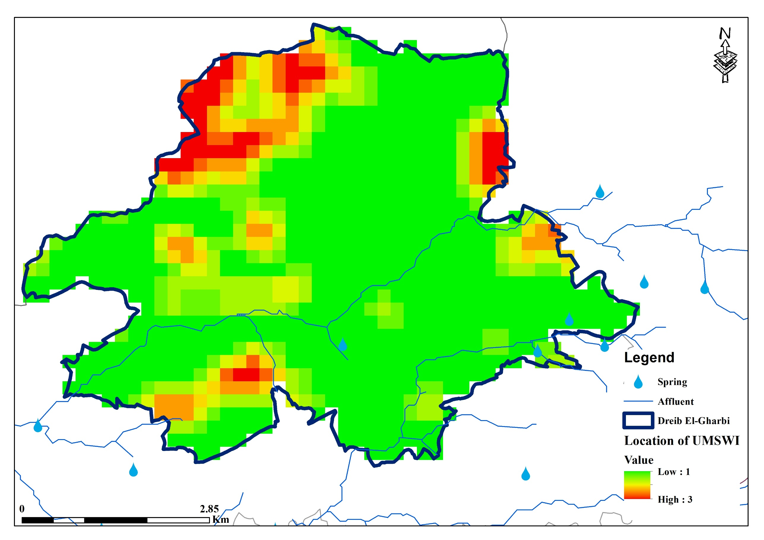
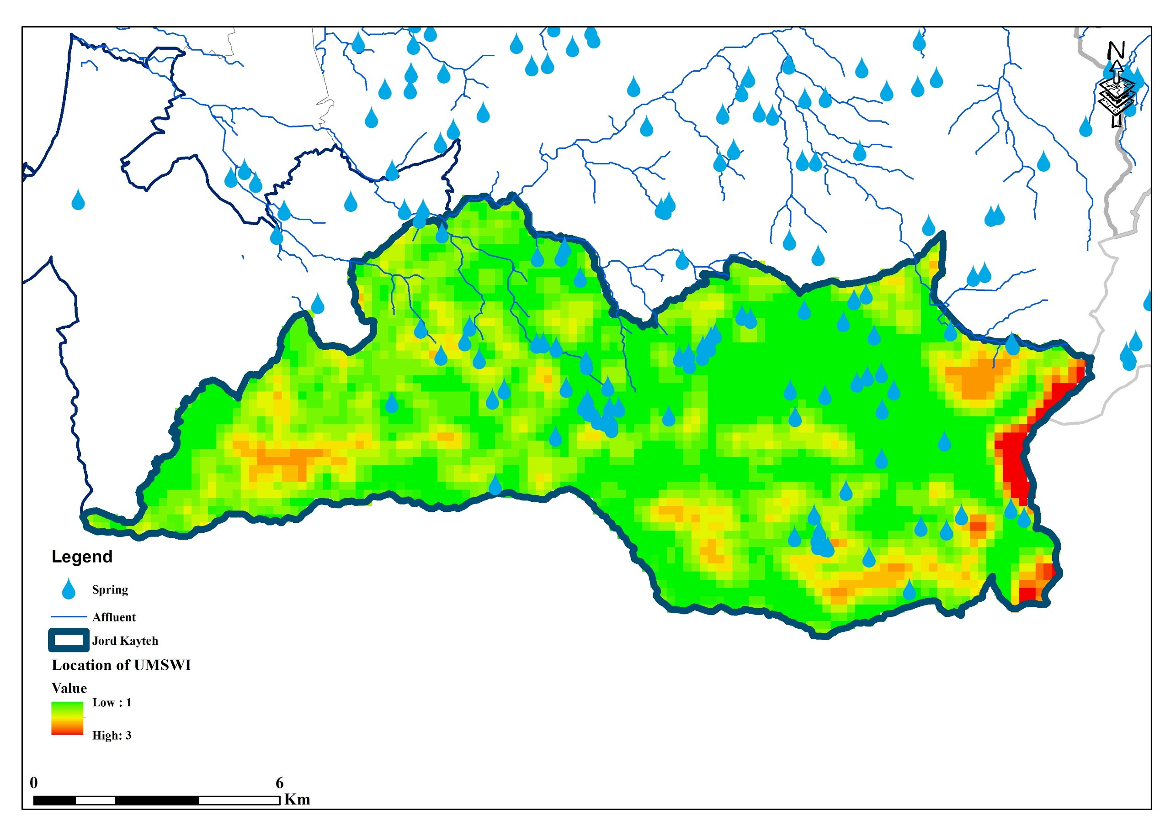
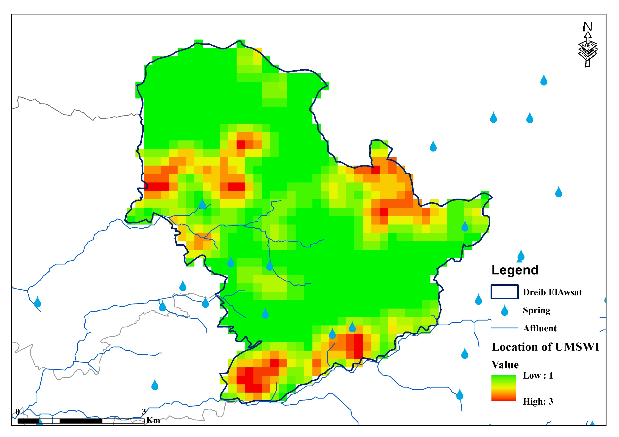
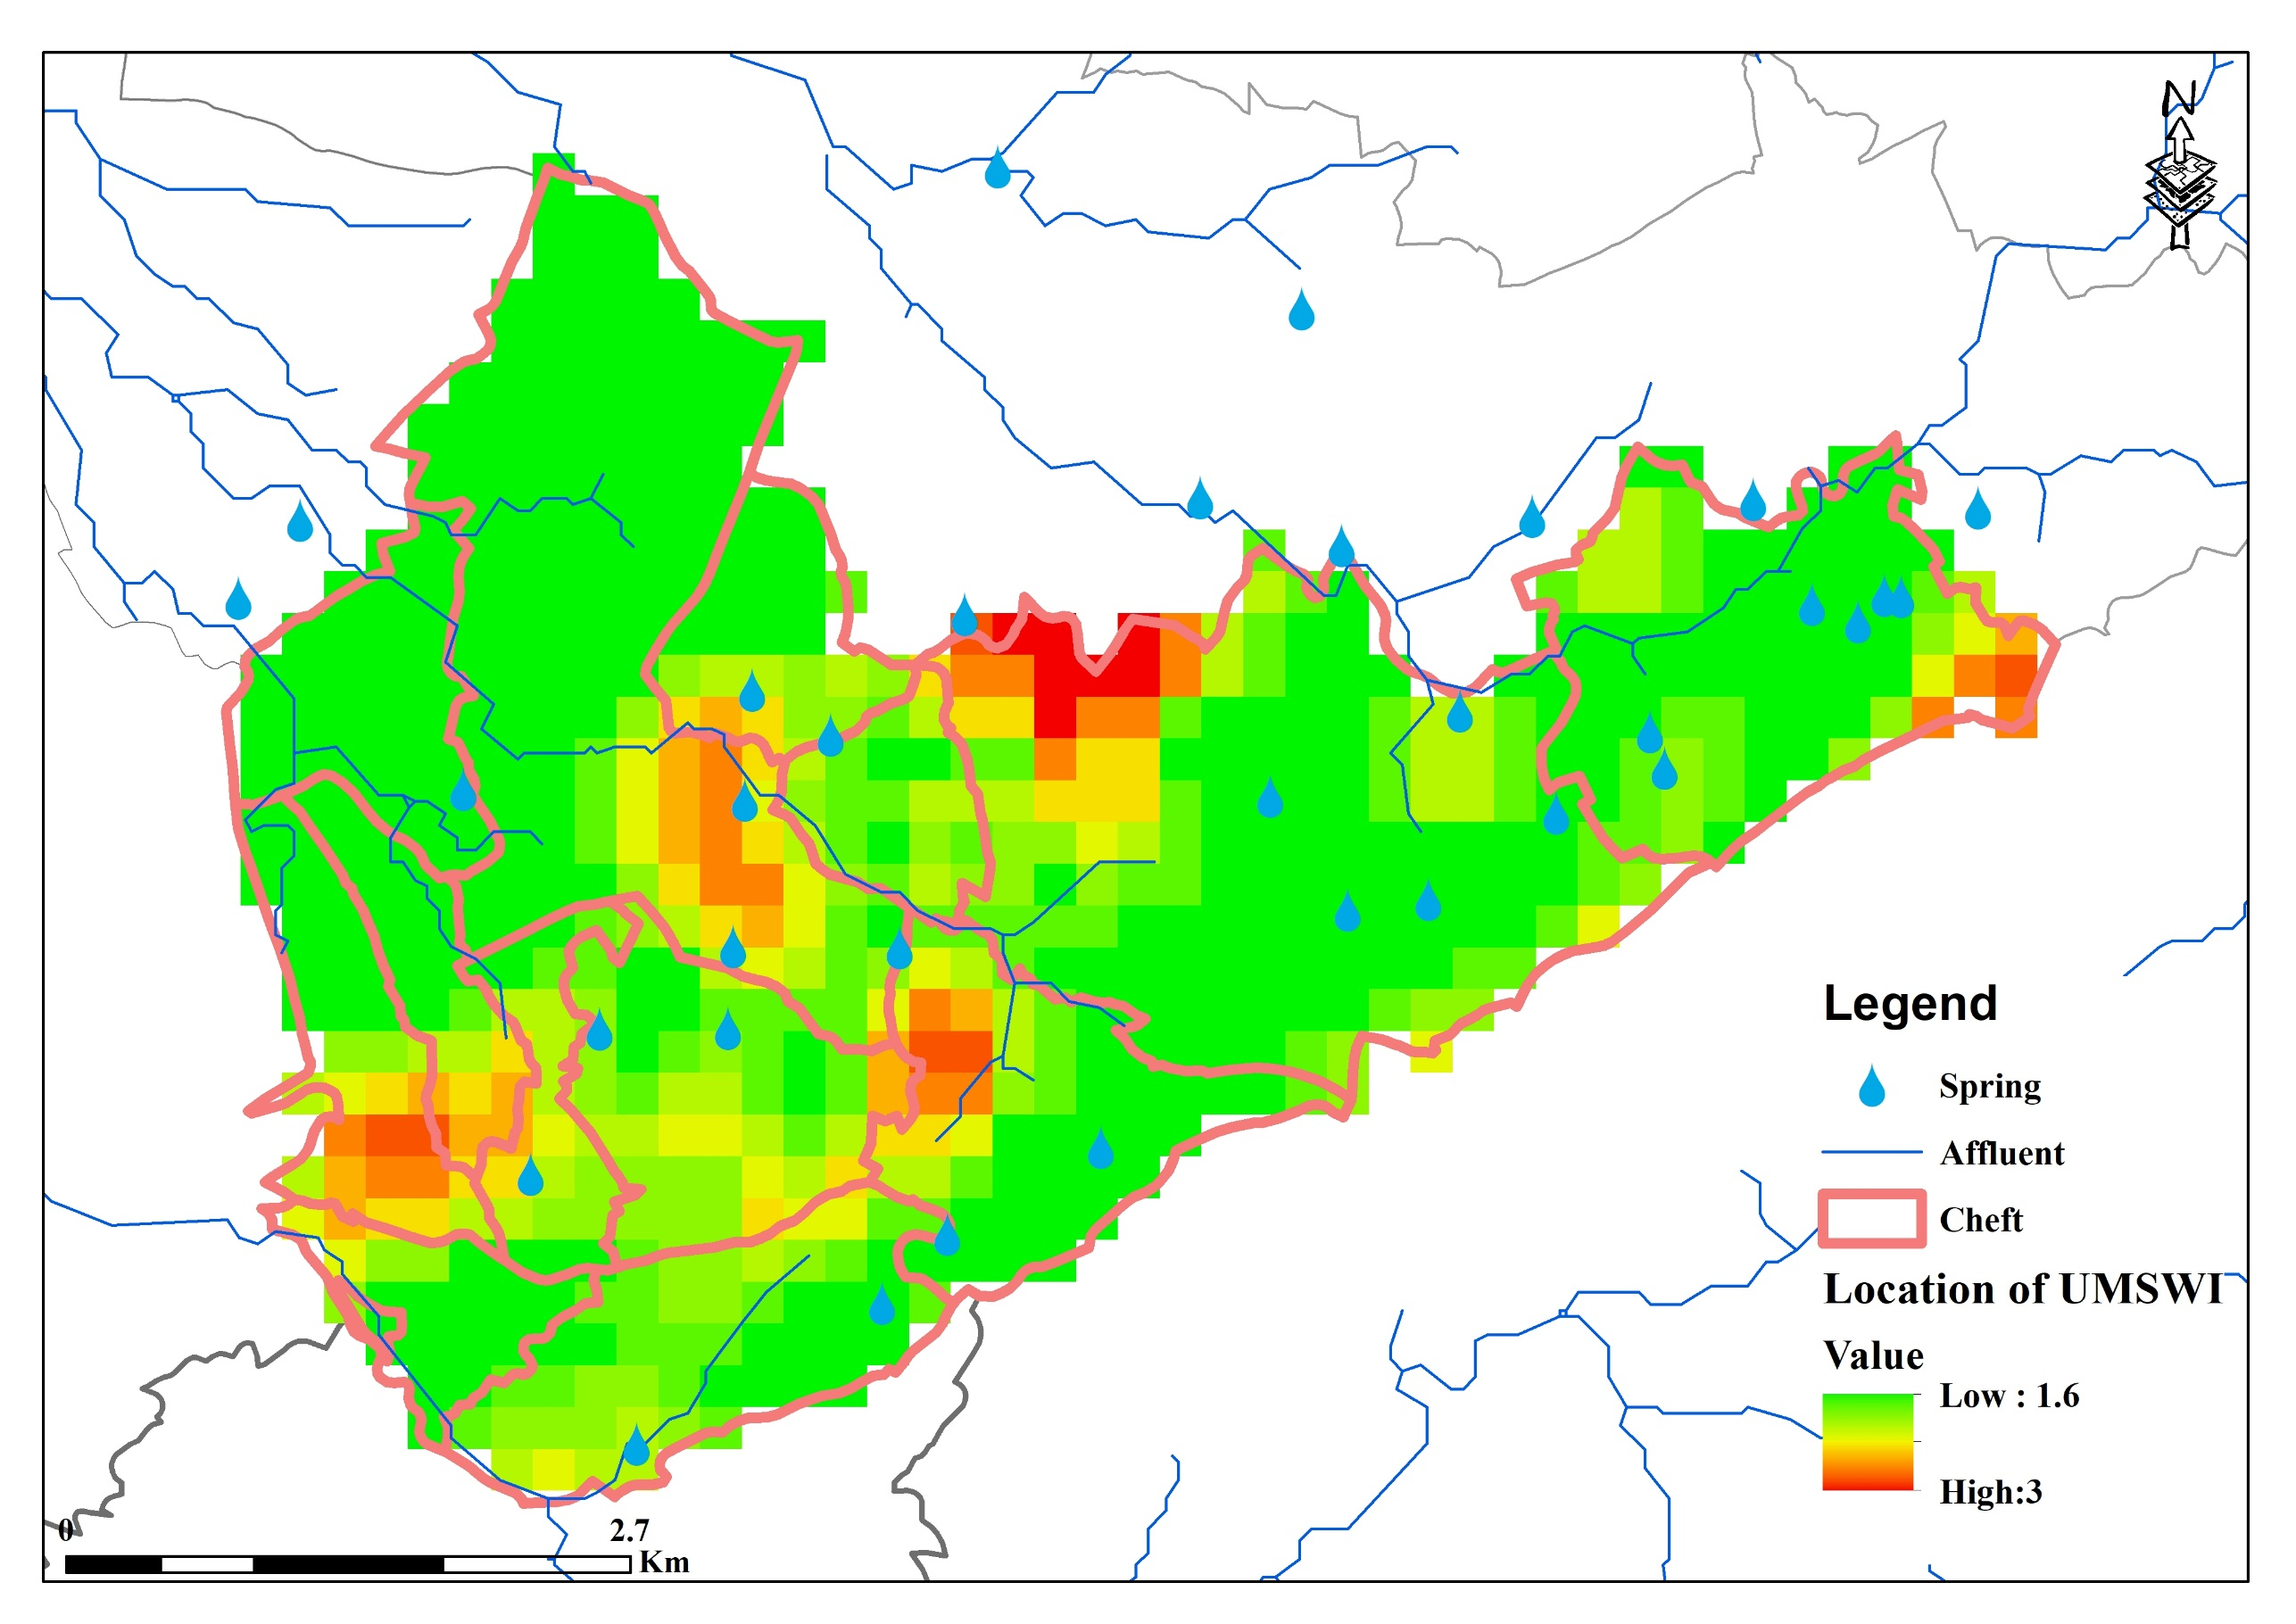
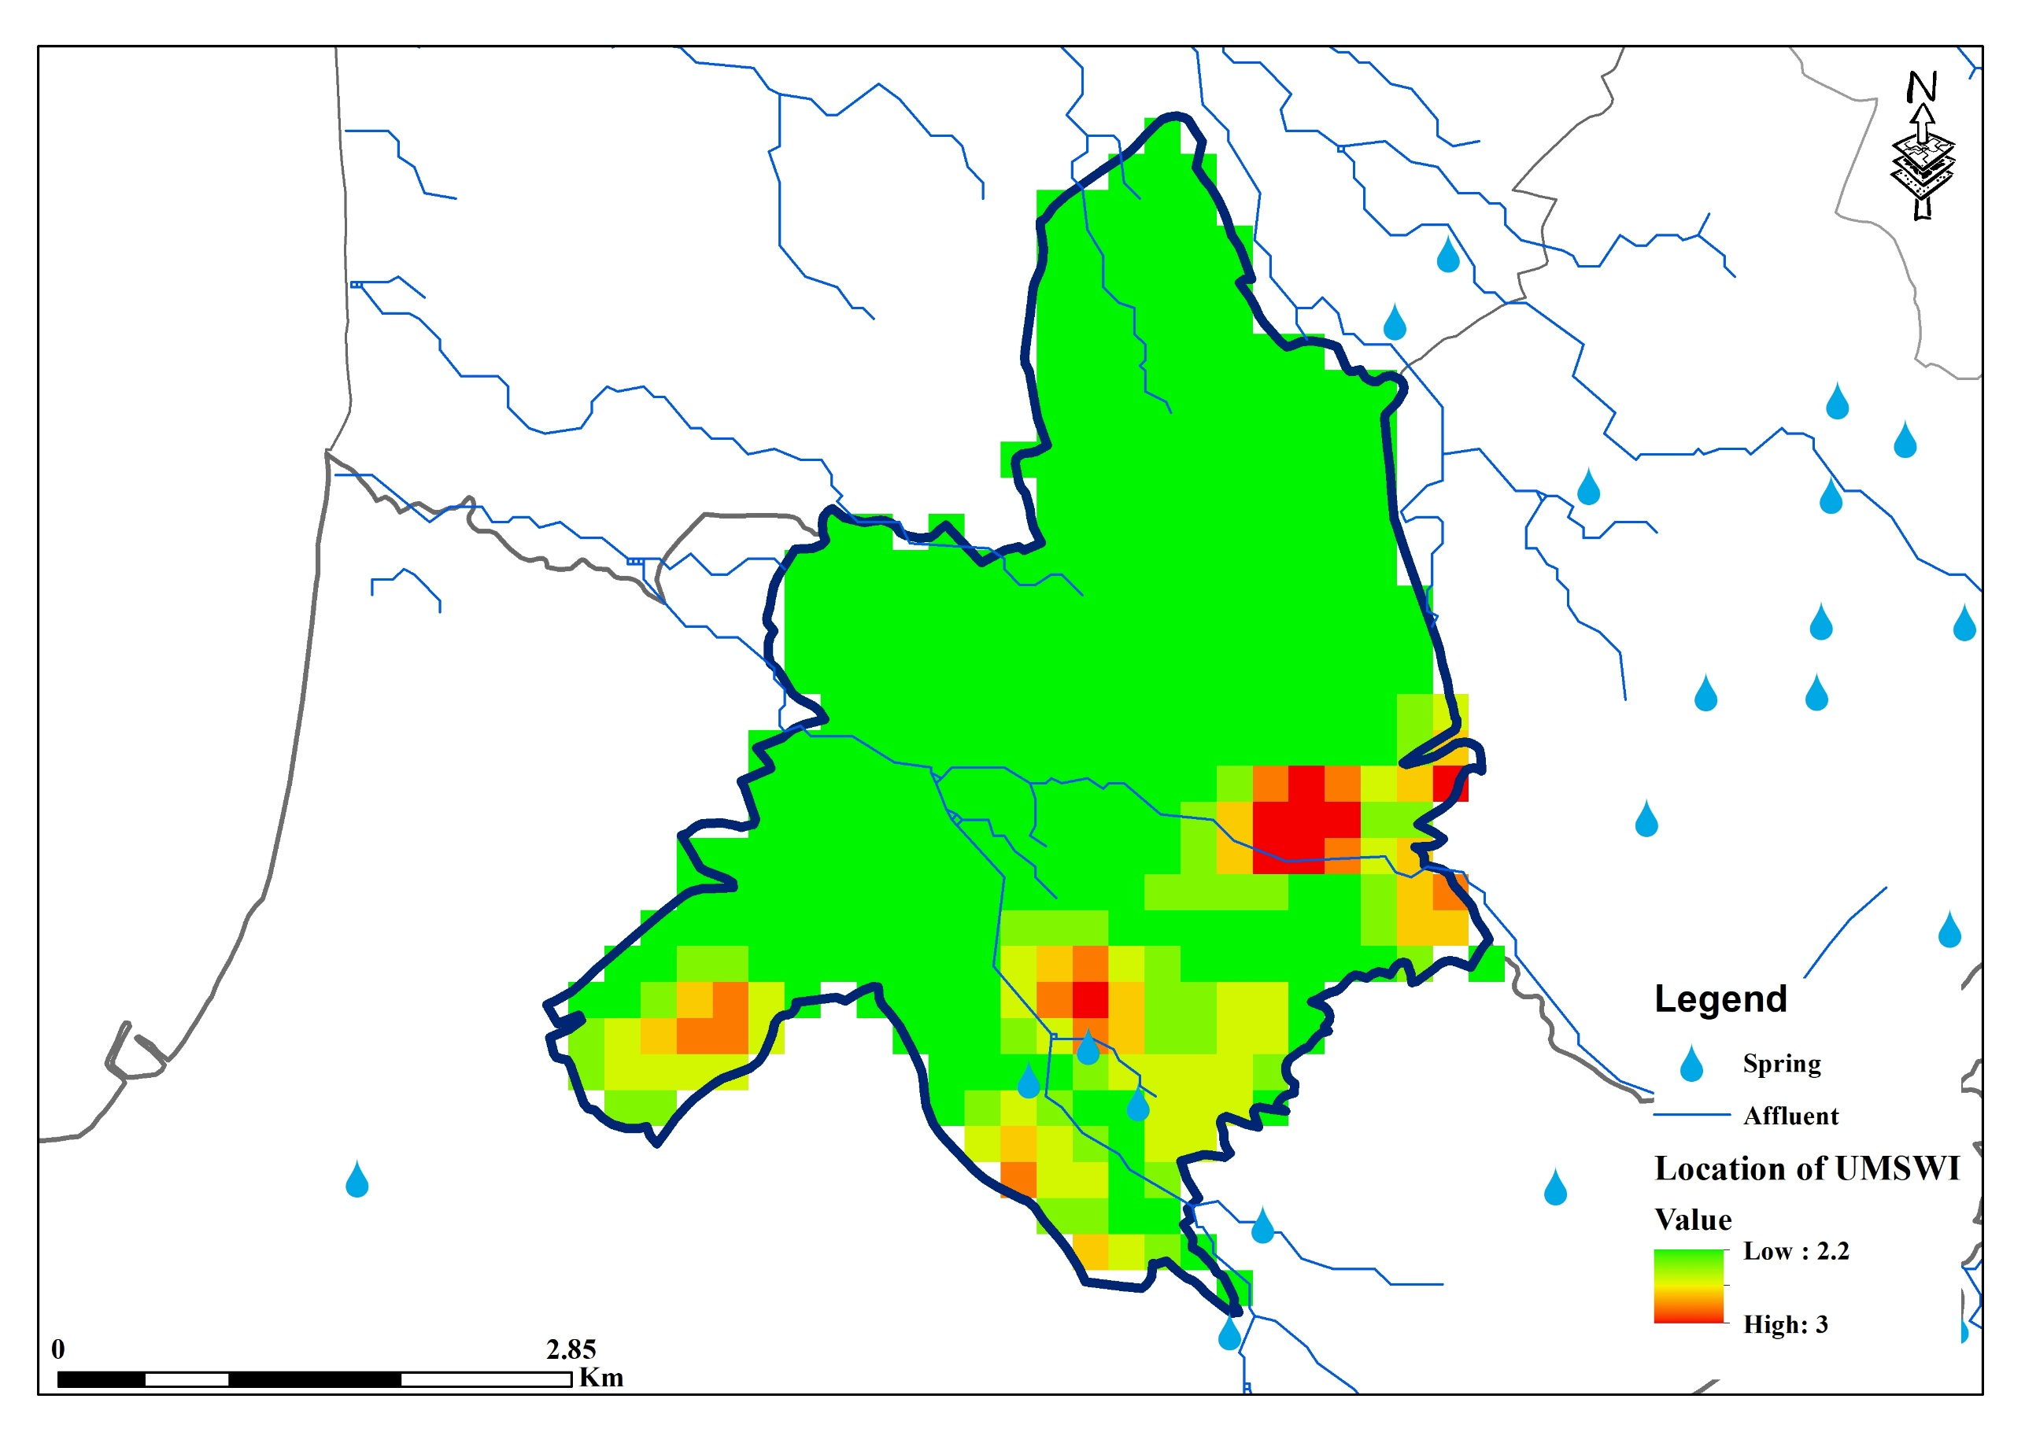
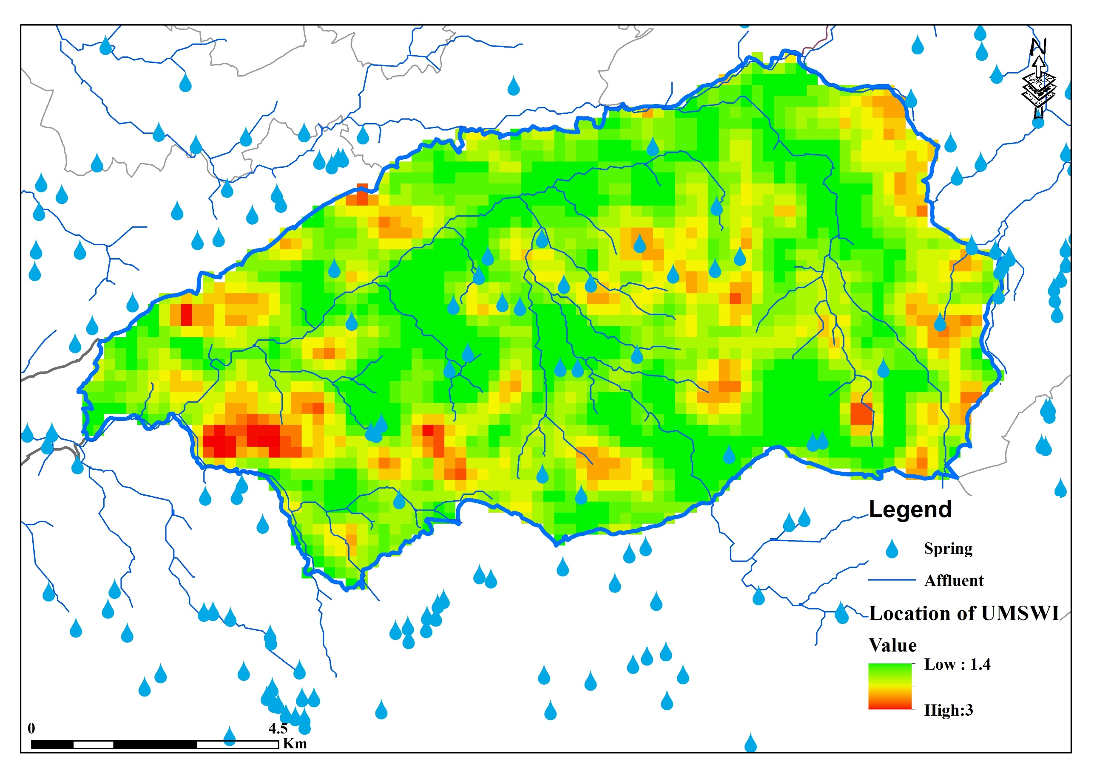
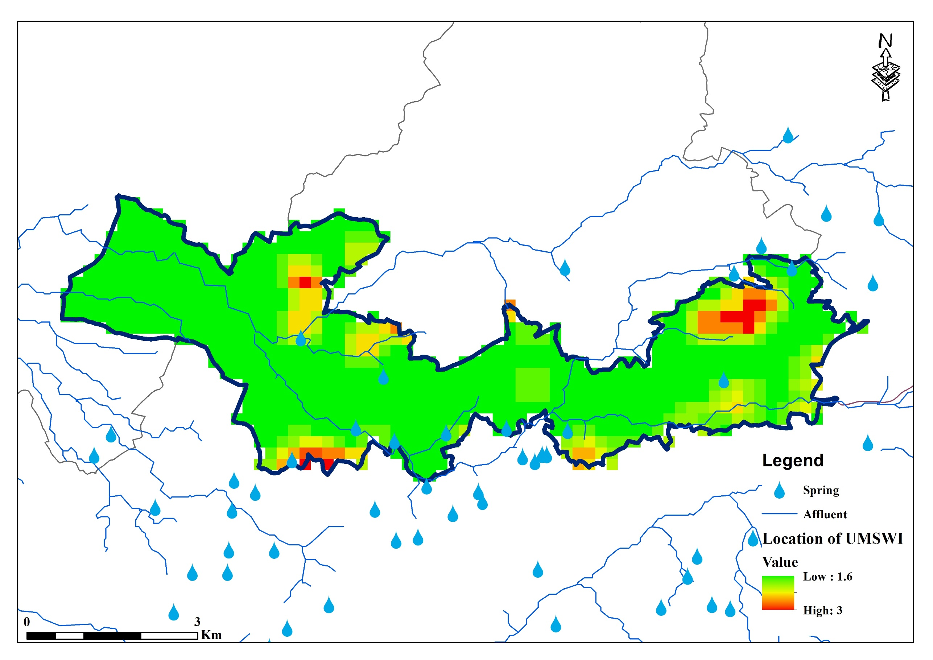
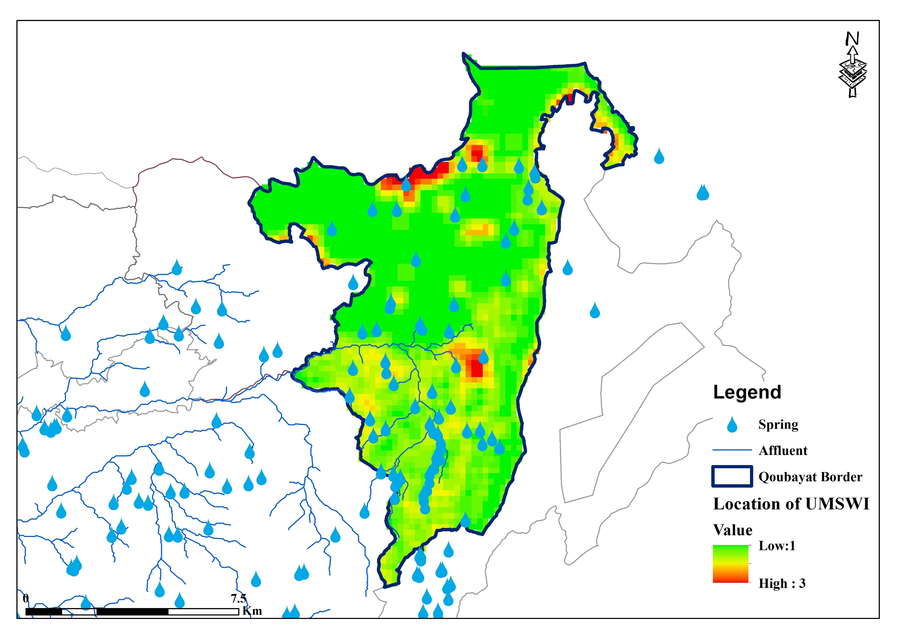
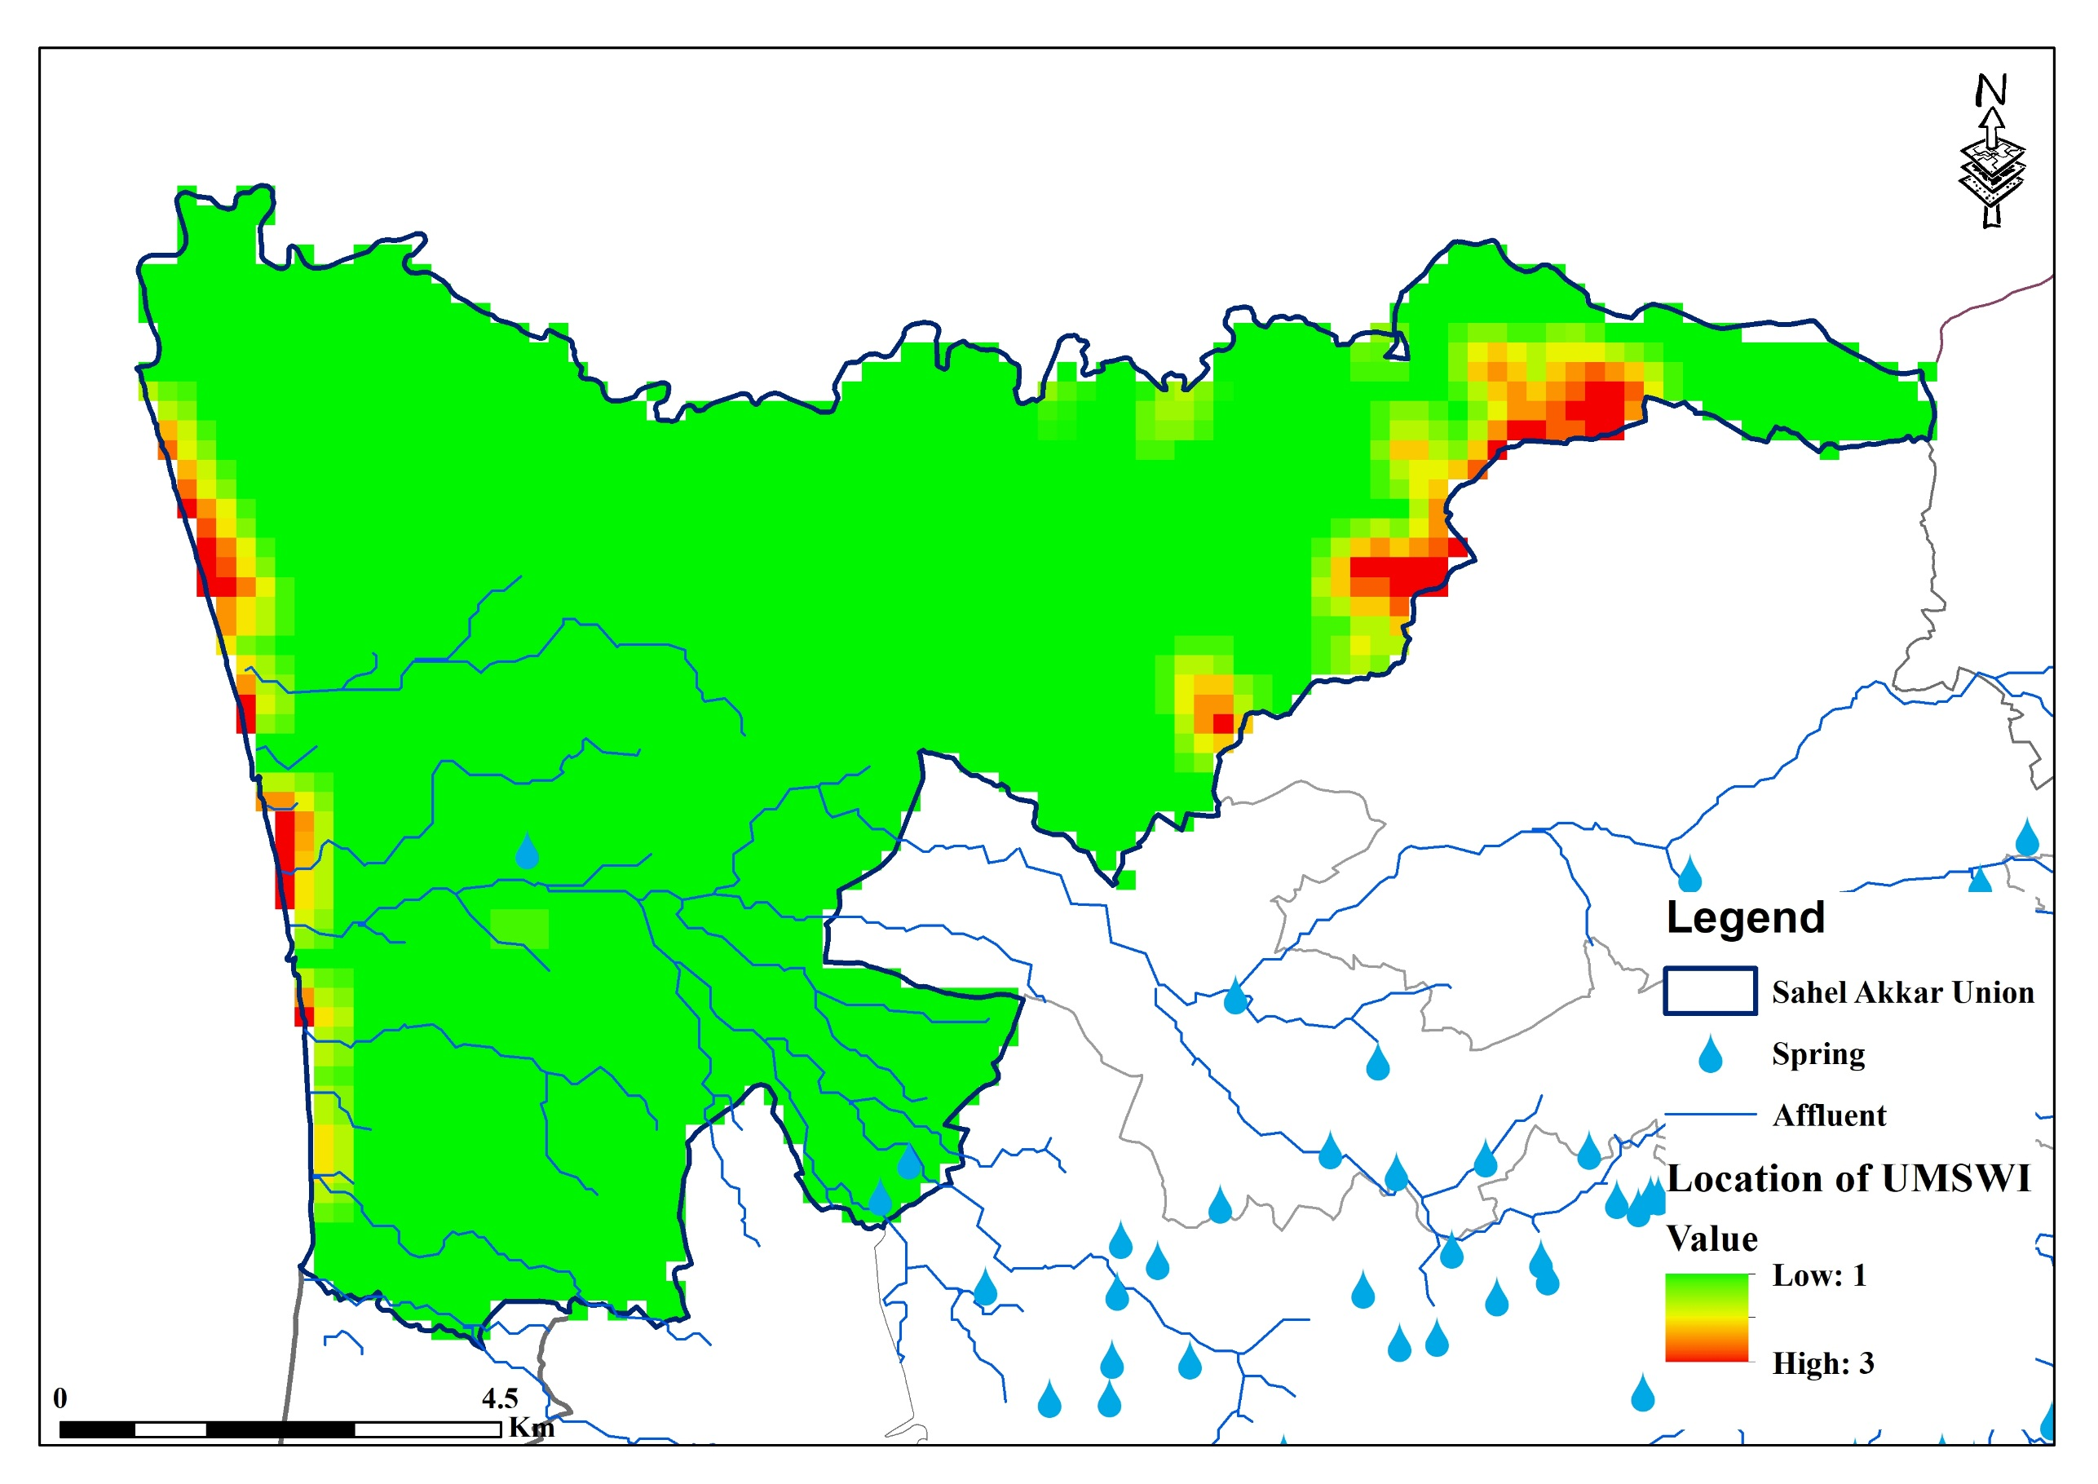
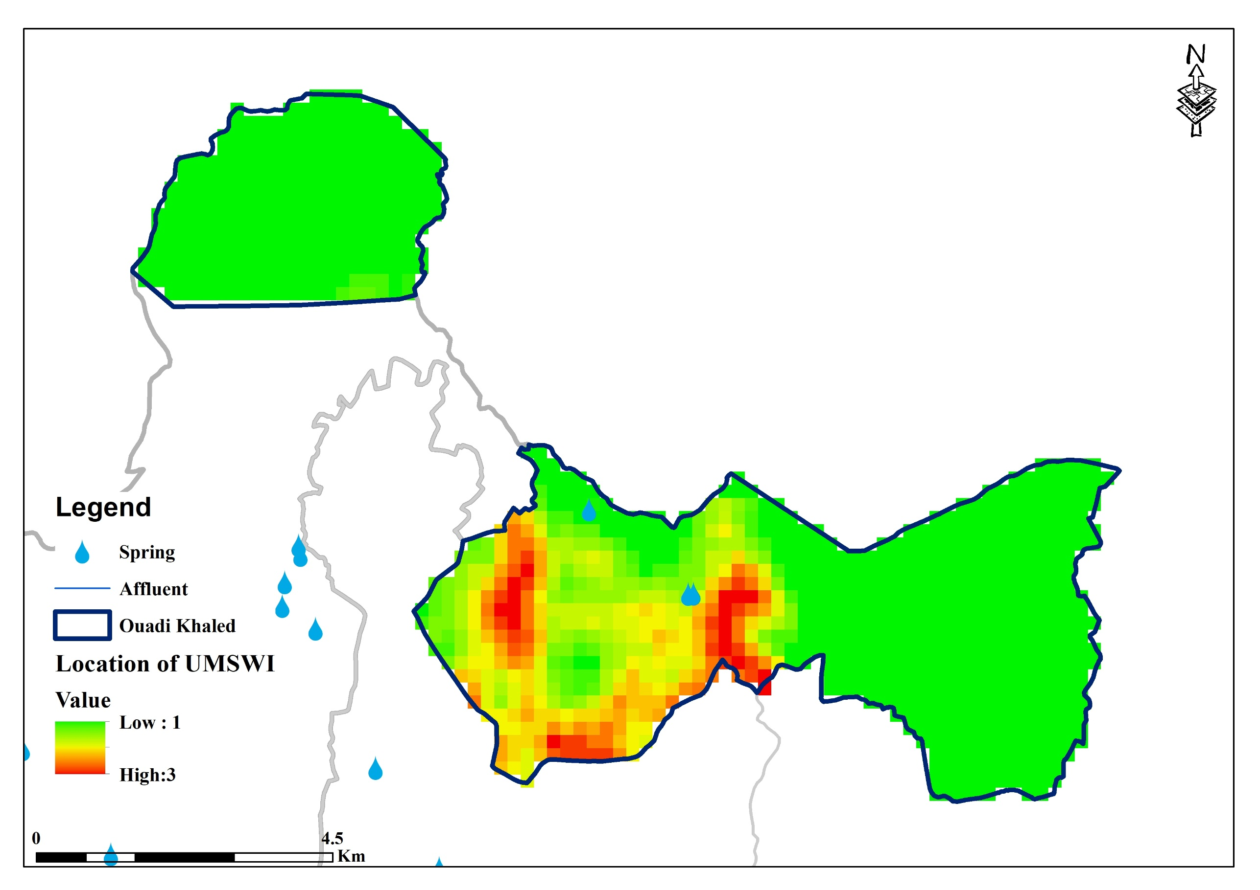
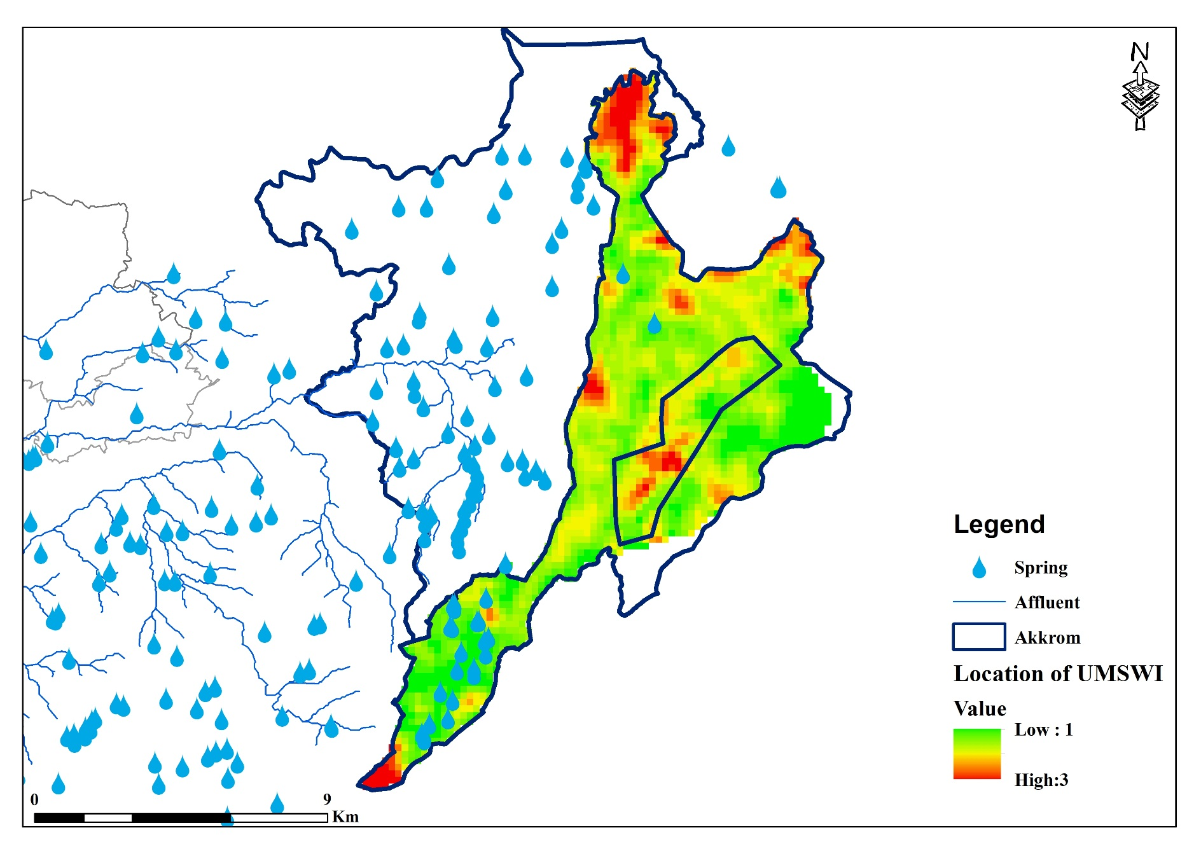
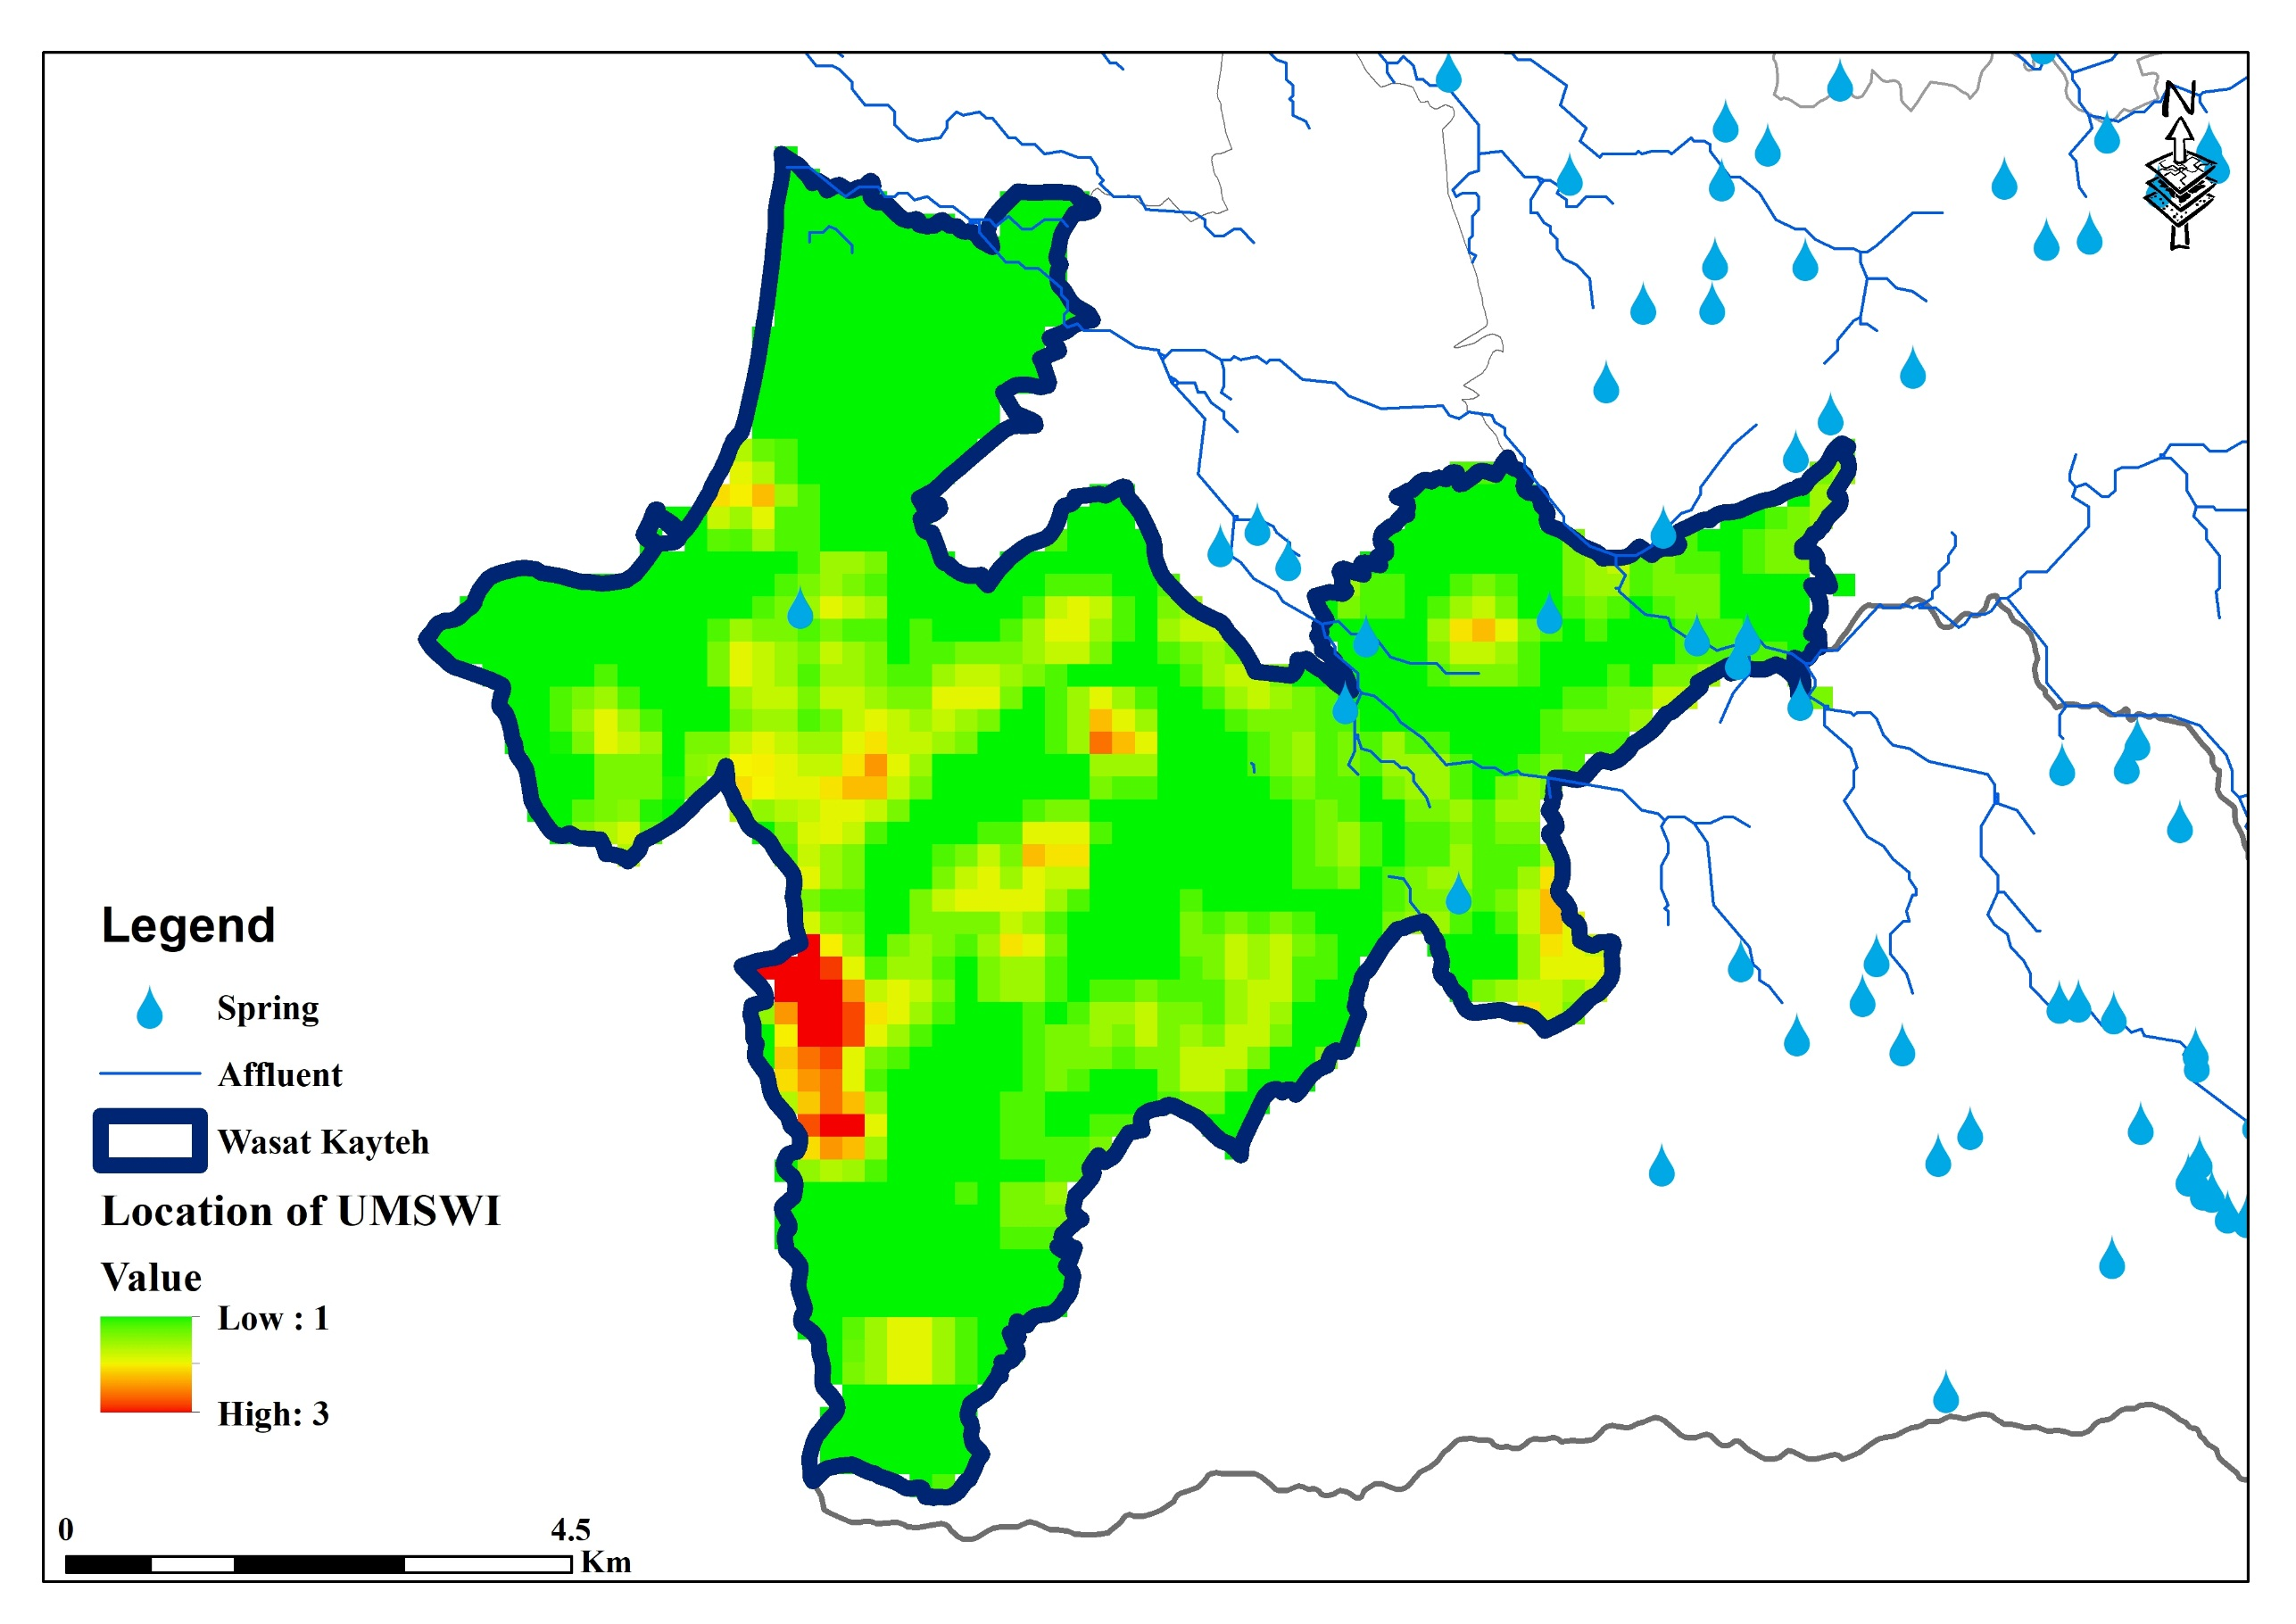
Location of the Union of municipalities solid waste incinerators power plant in Akkar and North Lebanon
1. URBAN
2. LAND COVER
Final model
3. SOIL
4. SLOPE
4 Layers
المواقع المناسبة لوضع محطات الطاقة في اتحاد بلديات الدريب الغربي
المواقع المناسبة لوضع محطات الطاقة في اتحاد بلديات جديدة القطيع
المواقع المناسبة لوضع محطات الطاقة في اتحاد بلديات الدريب الاوسط
المواقع المناسبة لوضع محطات الطاقة في اتحاد بلديات الشفت
المواقع المناسبة لوضع محطات الطاقة في اتحاد بلديات عرقة الاثري
المواقع المناسبة لوضع محطات الطاقة في اتحاد بلديات الجومة
المواقع المناسبة لوضع محطات الطاقة في اتحاد بلديات الاسطوان
المواقع المناسبة لوضع محطات الطاقة في اتحاد بلديات القبيات
المواقع المناسبة لوضع محطات الطاقة في اتحاد بلديات سهل عكار
المواقع المناسبة لوضع محطات الطاقة في اتحاد بلديات وادي خالد
المواقع المناسبة لوضع محطات الطاقة في اتحاد بلديات اكروم
المواقع المناسبة لوضع محطات الطاقة في اتحاد بلديات وسط وساحل القيطع
تظهر على الخرائط المواقع الانسب لوضع المحطات على اراضي اتحادات البلديات لكونها تتطابق مع المعايير المقترحة وهي :
الانحدار = Slope
الغطاء النباتي والزراعة = Land cover
التربة = Soil
التجمعات السكنية = Urban
وتظهر باللون الاحمر المواقع الاكثر ملائمة لوضع محطات الطاقة الكهربائية التي تعمل على التفكك الحراري للنفايات فيما يظهر باللون الاخضر المواقع الاقل ملائمة لوضعها.
EL KURDI Hiyam @AECENAR/2022

